Slide 1
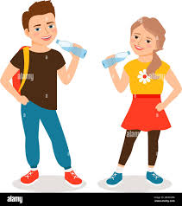
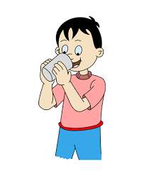
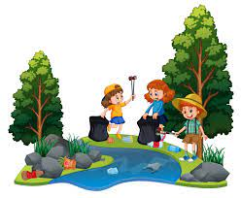
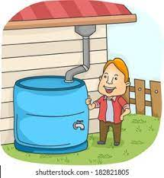
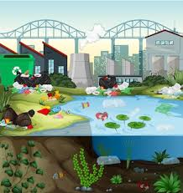
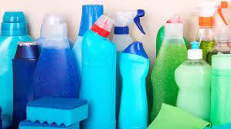
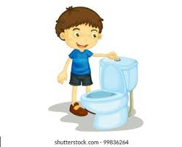
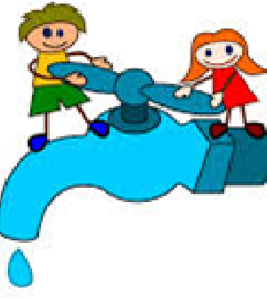
Uporabljamo kozarce za večkratno uporabo
Svetovni dan voda
Pijemo vodo vsakodnevno
STRATEGIJE
Zbiranje deževnice za zalivanje vrtičkov
Dan reke Save
RAVNANJE Z VODO
SMERNICE
Uporabljamo ekološka čistila
Uporabljamo tipko za kratko izplakovanje
Vestno zapiramo pipe

Slide 2
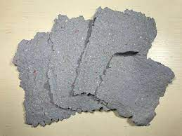
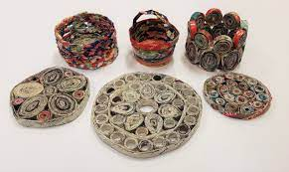
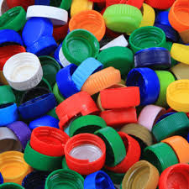
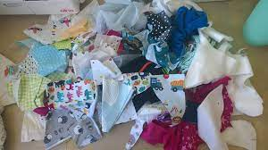
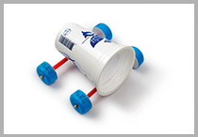
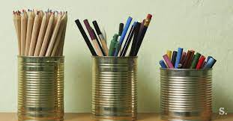
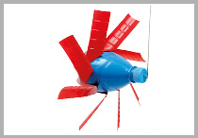
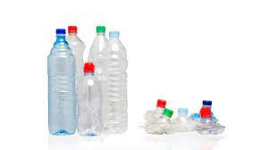
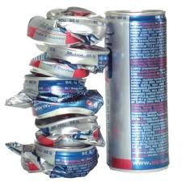
Izdelovanje izdelkov iz odpadnih materialov v okviru bazarja
Zbiranje zamaškov v dobrodelne namene
Zbiranje starega papirja
STRATEGIJE
STRATEGIJE PONOVNE UPORABE
ODPADKOV
SMERNICE
Zbiranje odpadnih materialov in ponovno uporaba

Slide 3
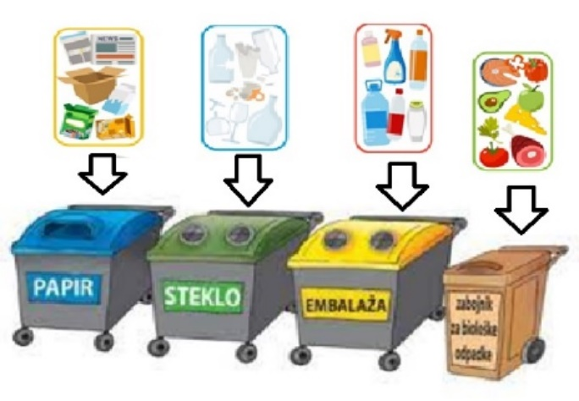
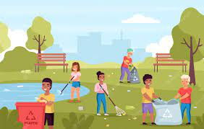
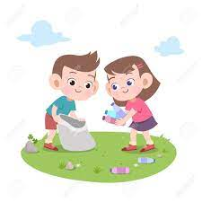
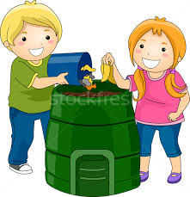
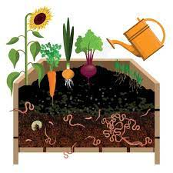
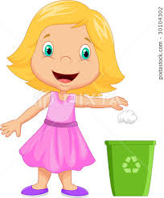
Svetovni dan brez avtomobila
Odpadke ločujemo v ustrezne zabojnike
Dan za zemljo-čiščenje igrišč in okolice
STRATEGIJE
RAVNANJE Z ODPADKI
SMERNICE
Skrbimo za urejenost okolice vrtca
Kompostiranje ustreznih bioloških odpadkov
Uporaba komposta za vzgajanje pridelka
Smeti mečemo v koše
Bodi frajer zadeni koš

